Slide 1
ДЕПАРТАМЕНТ ОБРАЗОВАНИЯ И НАУКИ ГОРОДА МОСКВЫ ГОСУДАРСТВЕННОЕ БЮДЖЕТНОЕ ПРОФЕССИОНАЛЬНОЕ ОБРАЗОВАТЕЛЬНОЕ УЧРЕЖДЕНИЕ ГОРОДА МОСКВЫ «Технологический колледж №34»
Курсовой проект
по дисциплине: МДК.05.01 Проектирование и дизайн информационных систем
на тему: Музыкальный магазин
Работу выполнил студент группы Д04-3ИСП
Горбачев Сергей Алексеевич
Специальность: 09.02.07 Информационные системы и программирование
Руководитель: Авдеев Никита Сергеевич
Москва 2023

Slide 2
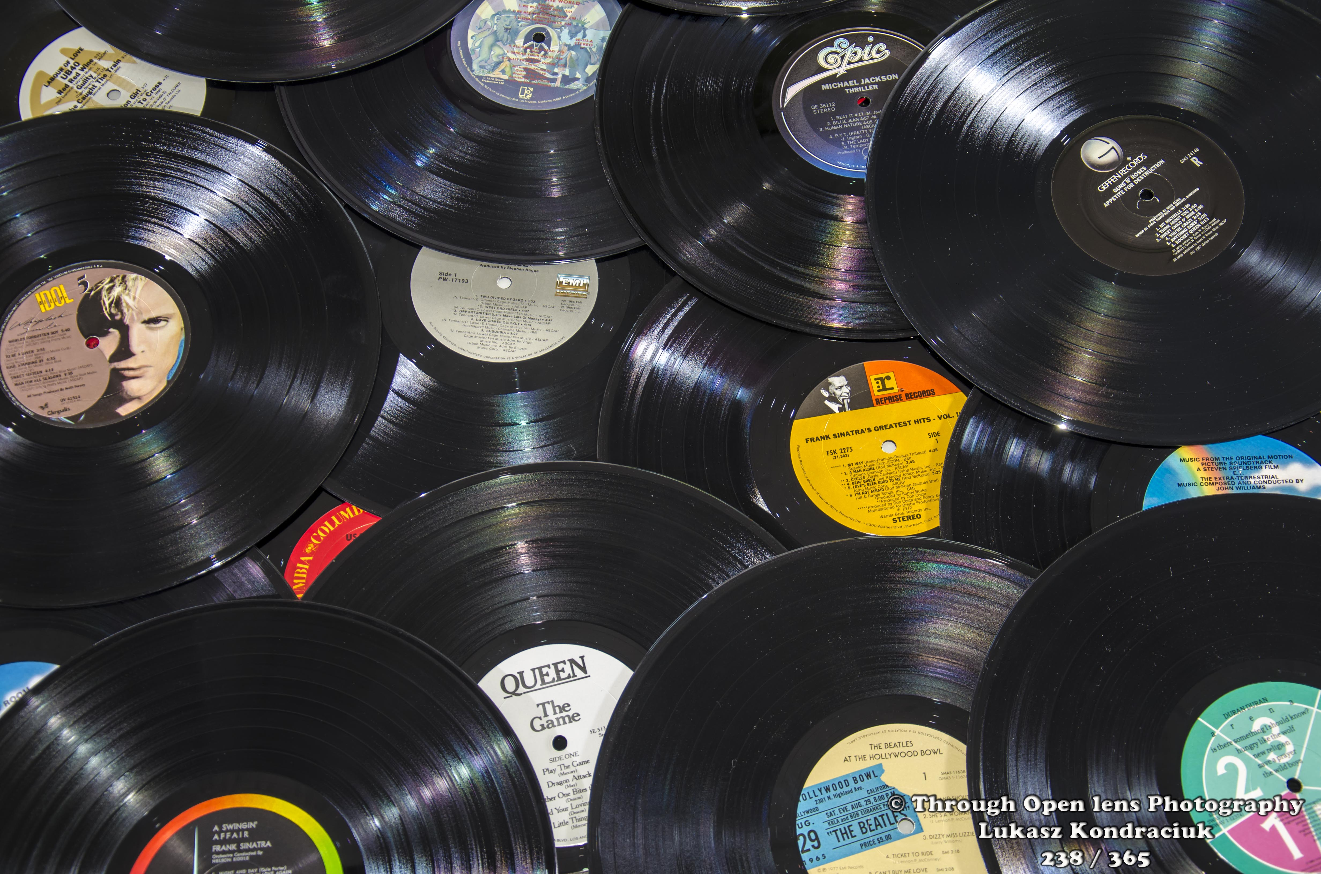
Актуальность темы
Актуальность темы музыкального магазина заключается в необходимости исследования методов управления и маркетинговых стратегий в контексте современного рынка музыкальных товаров. С учетом быстрого развития онлайн-платформ и изменения потребительских предпочтений, анализ работы музыкального магазина становится ключевым для выявления успешных подходов к продажам, удовлетворению потребностей клиентов и устойчивому конкурентному преимуществу.

Slide 3


Цели и задачи
Цели и задачи
Цели и задачи
Цели и задачи
Цели и задачи
Цели и задачи
Цели и задачи
Цели и задачи
Цели и задачи
Цели и задачи
Цели и задачи

Slide 4
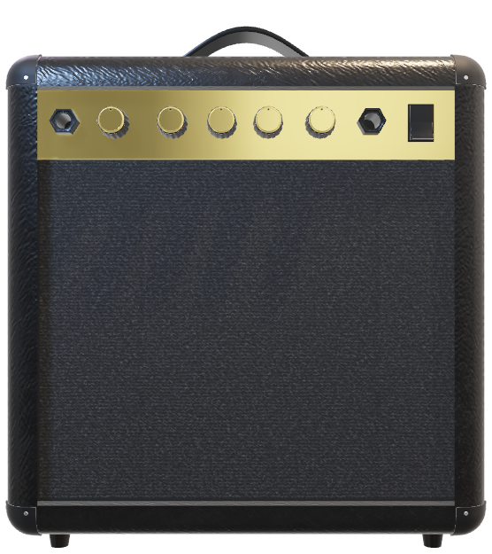
Цели и задачи
Цели и задачи
Цели и задачи
Цели и задачи
Цели и задачи
Цели и задачи
Цели и задачи
Цели и задачи
Цели и задачи
Цели и задачи
Цели и задачи

Slide 5
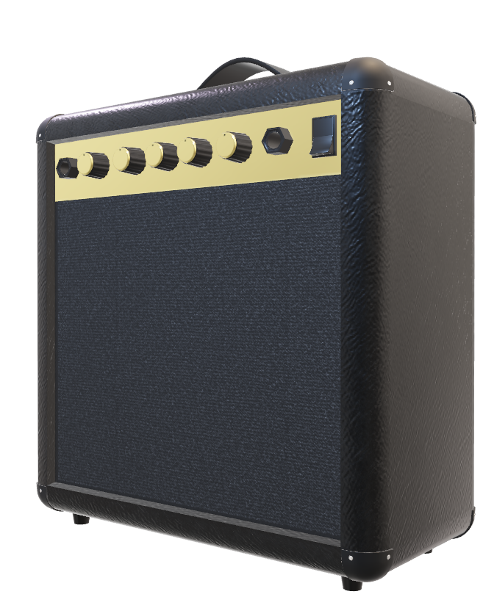
Цели и задачи
Целью работы является анализ Музыкального магазина, проектирование и разработка информационной системы для Музыкального магазина Задачи: Проанализировать работу для Музыкального магазина. Спроектировать и разработать диаграммы.
Спроектировать и разработать базу данных. Спроектировать и разработать информационную систему.

Slide 6
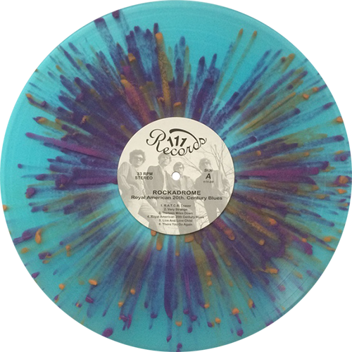
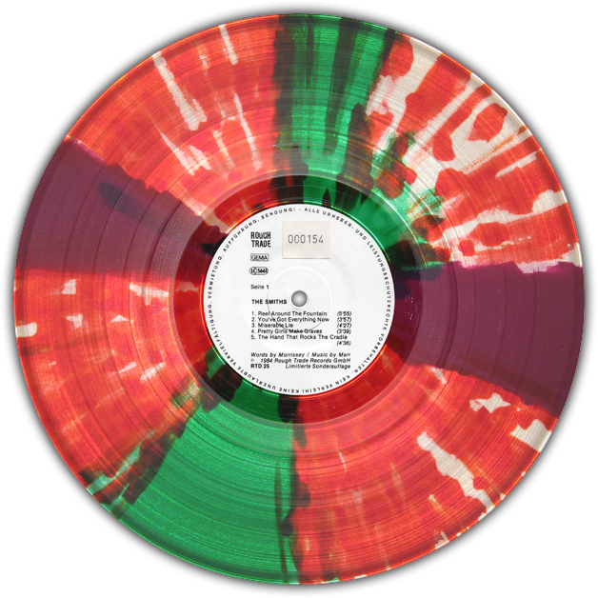
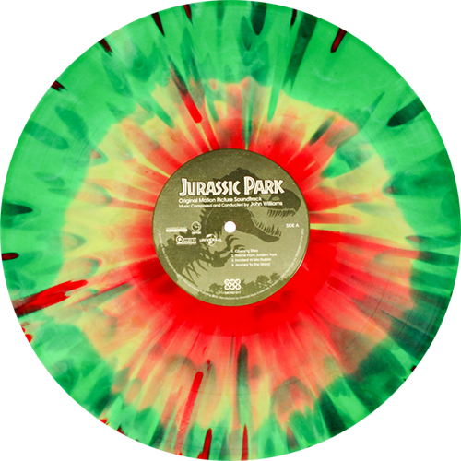

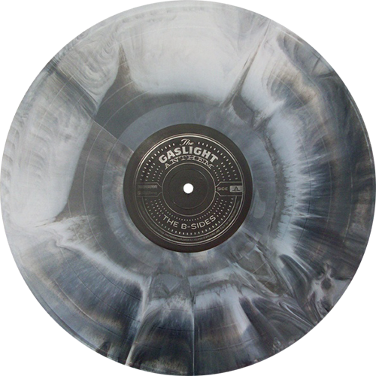
Объект Исследования

Slide 7
Объект Исследования

Slide 8
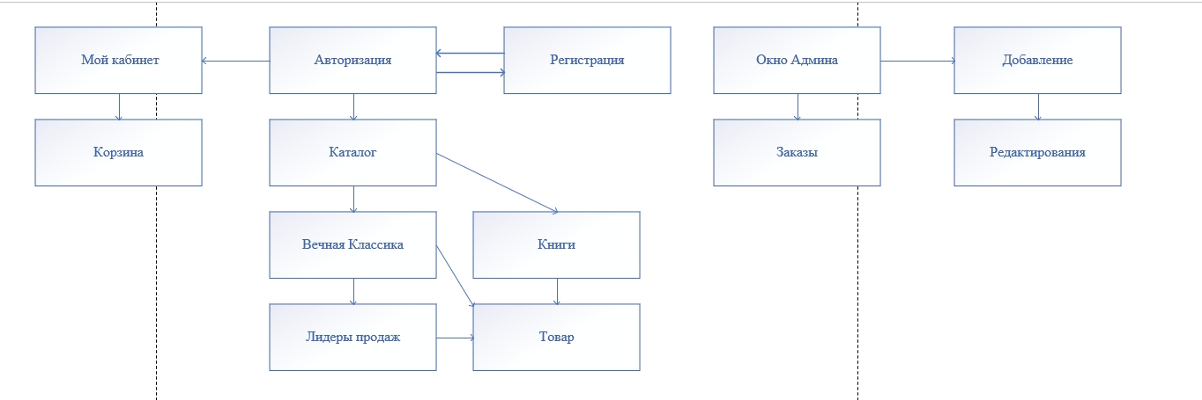
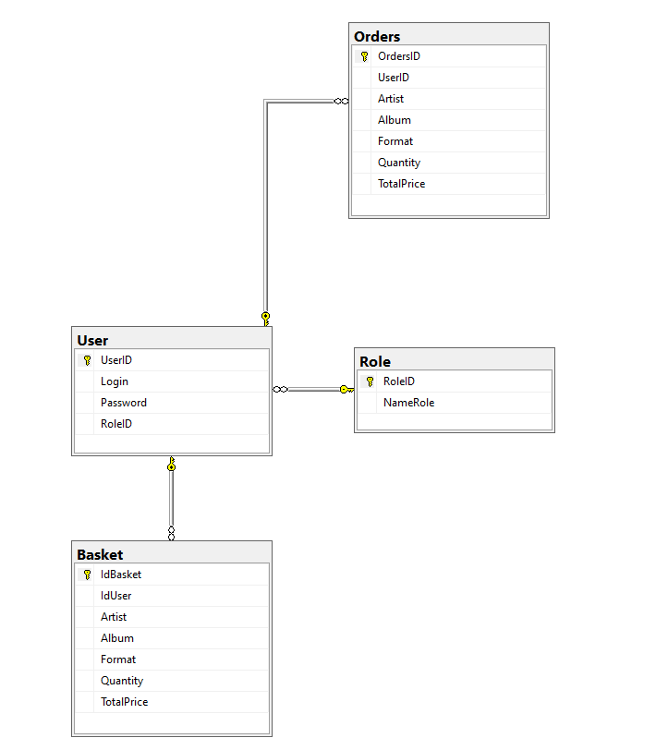
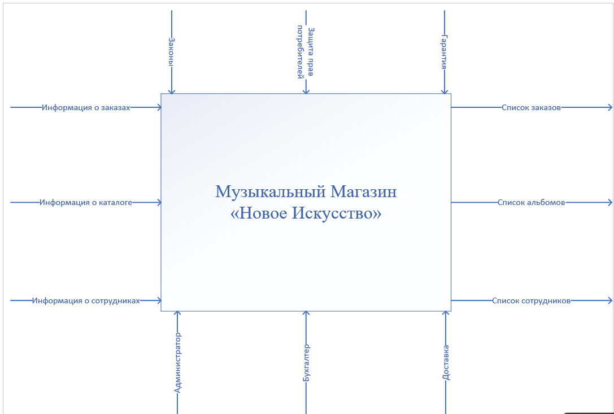
Диаграмма – Сценарии Диалога

Slide 9
Диаграмма IDF0

Slide 10
Диаграмма – ER

Slide 11
Приложение

